Slide 1
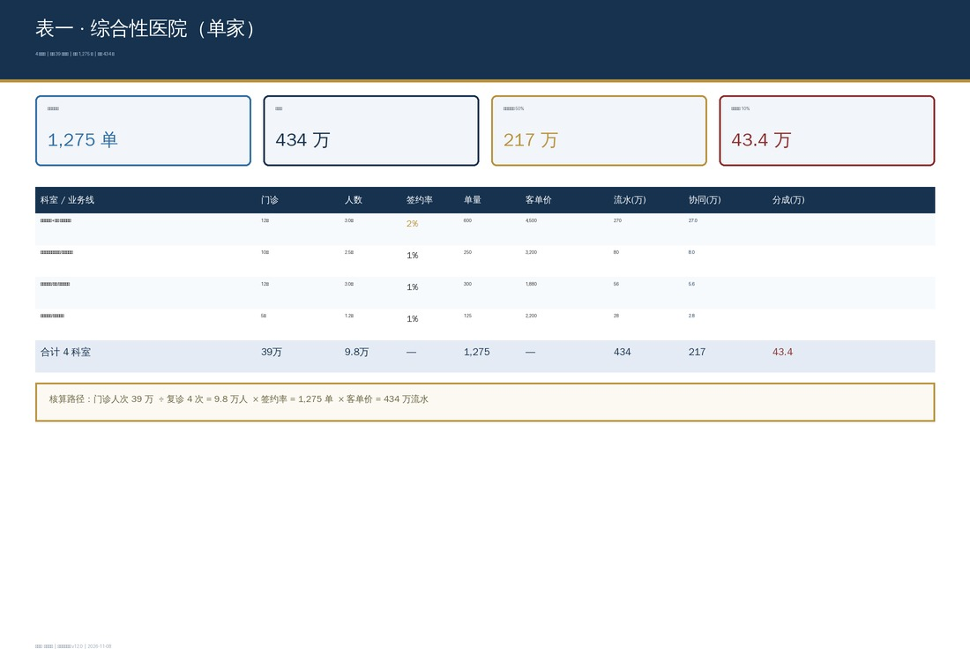
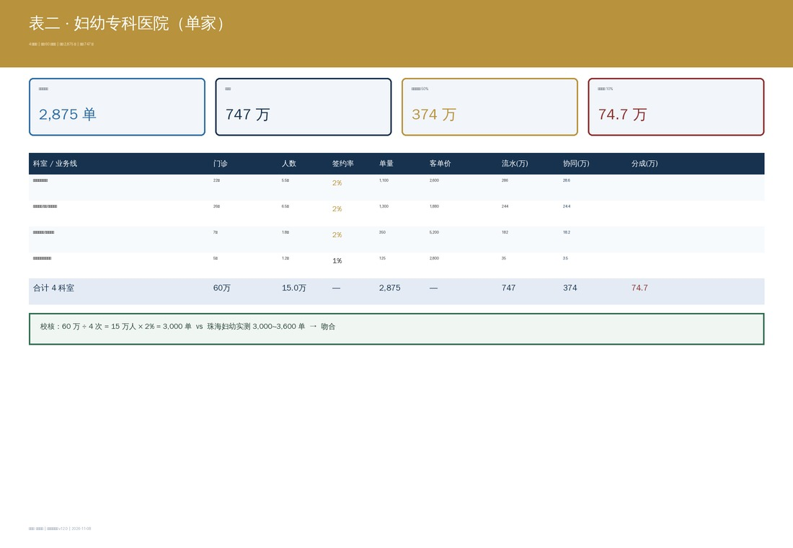
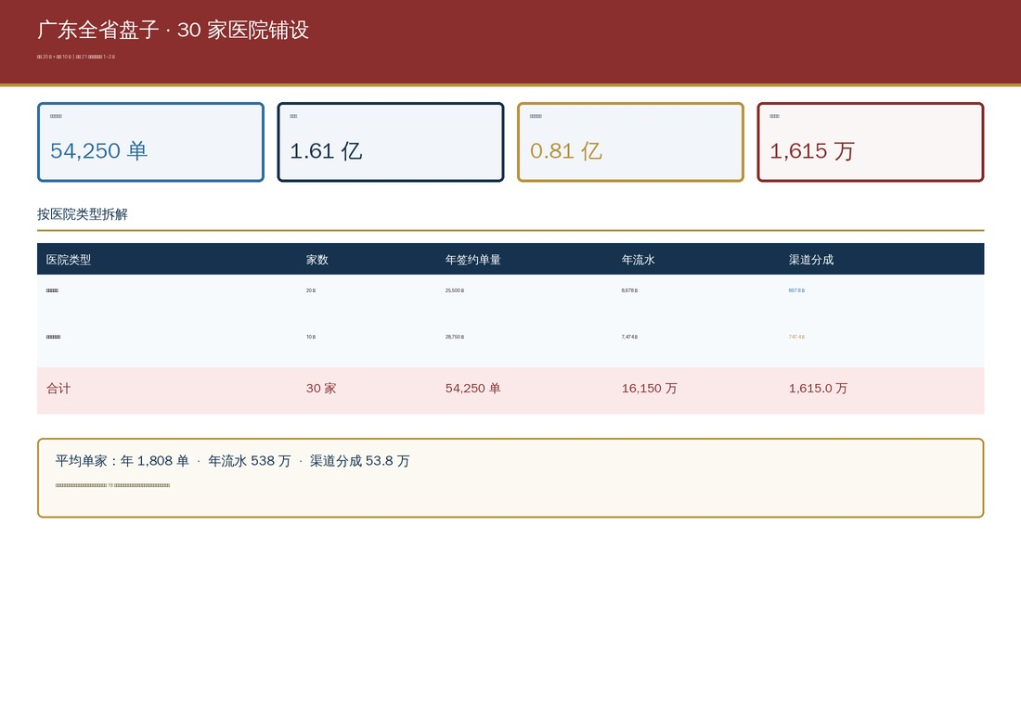
一家医院能做多大，广东盘子有多大
同一套算法 · 综合医院 434 万 / 妇幼 747 万 · 30 家铺满后 1.62 亿
给渠道商的三句话
① 单家就够看
综合医院 434 万流水、分成 43.4 万；妇幼 747 万流水、分成 74.7 万。
② 妇幼更划算
生殖科 5,200 元/单把妇幼单家拉到综合的 1.7 倍。先谈妇幼专科。
③ 全省盘子
30 家铺满：5.4 万单、1.62 亿流水、渠道分成约 1,615 万。
口径
重点科室 2%（心脏/产科/妇科/生殖）、一般科室 1%（神内/肛肠/儿童心理）；门诊人次 ÷ 复诊 4 次 = 人数；协同 50%、渠道分成 10%。30 家为铺设目标，非现有 18 家。

